Slide 1
Immobilienservicebetrieb … wir bewegen !
Sondersitzung BISB und SchA am 20.05.2025
Erweiterung und Umstrukturierung des Gymnasium am
Waldhof zu einem 4-zügigen Gymnasium

Slide 2
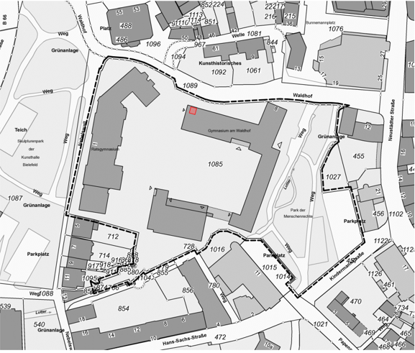
Immobilienservicebetrieb … wir bewegen !
Erweiterung GY am Waldhof – Gebäudebereiche / Machbarkeitsstudie
Inhalt der Machbarkeitsstudie
Aula und Verwaltung
Fachklassentrakt
Rats-gymnasium
Umstrukturierung und Sanierung
Bestand (Besonderheit Verwaltung)
Gymnasium am Waldhof
Erweiterung Klassentrakt Richtung Schulhof
Sporthalle
Klassentrakt:
Lückenschluss
zwischen Sporthalle und Klassentrakt
Umstrukturierung HdH
Haus des Handwerks:
Sanierung der Sporthalle

Slide 3
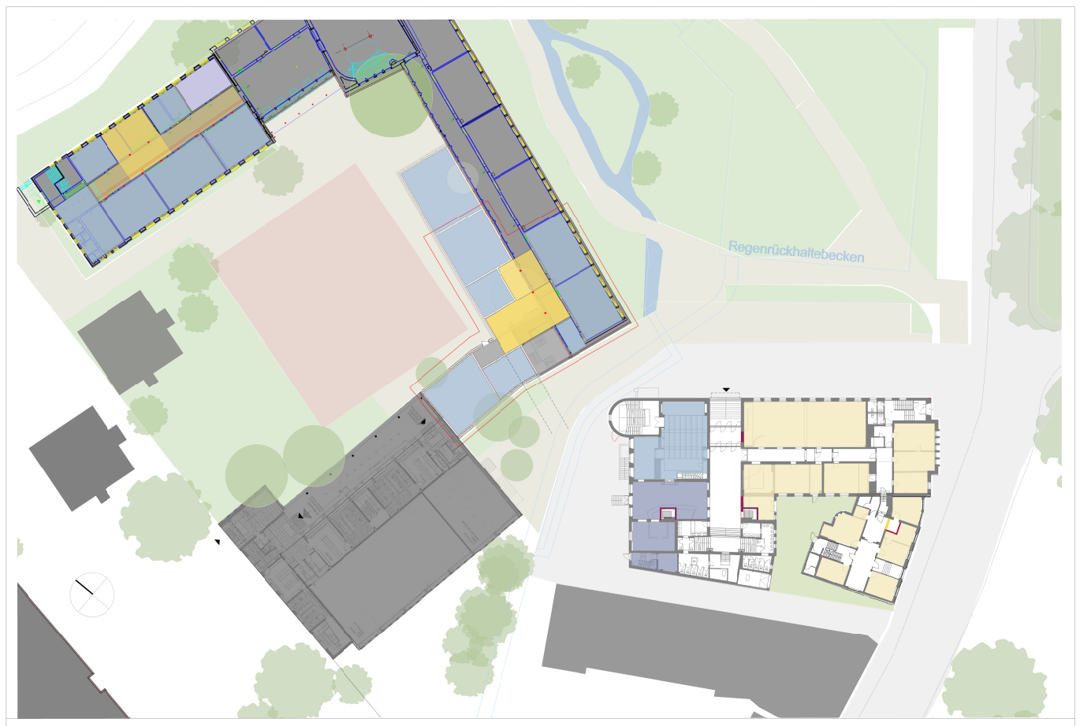
Immobilienservicebetrieb … wir bewegen !
Flächenbilanz
Nutzflächen
Bestand GaW 4.265 qm
Hinzugewonnene Flächen
Fläche Erweiterung Klassentrakt 720 qm
Fläche Lückenschluss 200 qm
Fläche HdH 1.440 qm
2.360 qm
Nutzflächengewinn > 55 %
Gesamt GaW inkl. Flächengewinn 6.625 qm

Slide 4
Immobilienservicebetrieb … wir bewegen !
Kostenrahmen
Umstrukturierung und Sanierung Bestand
Inkl. Erweiterung und Lückenschluss 30 Mio €
Umstrukturierung und Sanierung HdH 16 Mio €
Sanierung der SPH 8 Mio €
54 Mio €
Die Kosten verstehen sich ohne Berücksichtigung von möglichen verkehrlichen Themen. Die Untersuchungen zu Statik und Brandschutz sind nicht abgeschlossen und sind bei einer weiterführenden Bearbeitung fortzuführen.

Slide 5
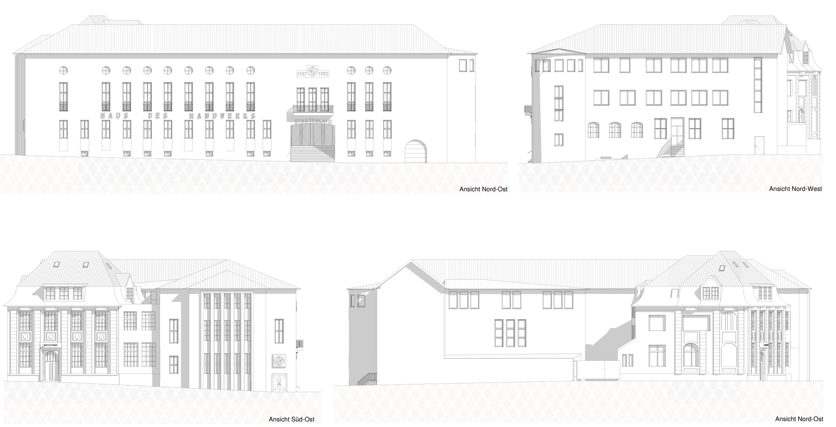
Immobilienservicebetrieb … wir bewegen !
Erweiterung GY am Waldhof – Denkmalschutzrechtliche Bedeutung HdH
Fassaden Hans-Sachs-Str. und Papenmarkt, erhaltene bzw. ablesbare Raumstrukturen (z.B. Saal),
Treppen inkl. Geländer, historische Oberflächen
Fassade zum Papenmarkt
Fassade zum GaW
Fassaden zur Hans-Sachs-Str.
Fassade zum Innenhof

Slide 6
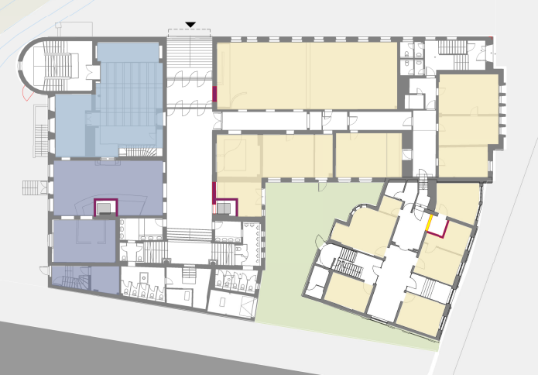
Immobilienservicebetrieb … wir bewegen !
Erweiterung GY am Waldhof – Flächenüberprüfung als Machbarkeitsstudie HdH EG
Treppe unter Denkmalschutz
Verwaltung
Klassen und Ganztagsbedarf
Küche / Forum / Mensa / Mehrzweckraum

Slide 7
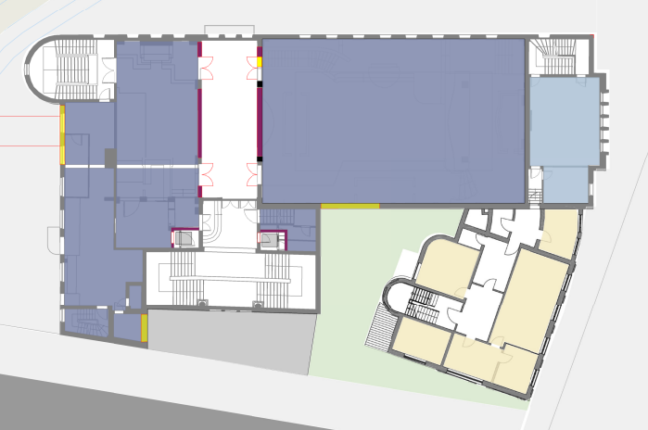
Immobilienservicebetrieb … wir bewegen !
Erweiterung GY am Waldhof – Flächenüberprüfung als Machbarkeitsstudie HdH OG 1
Treppe unter Denkmalschutz
Verwaltung
Klassen und Ganztagsbedarf
Küche / Forum / Mensa / Mehrzweckraum

Slide 8
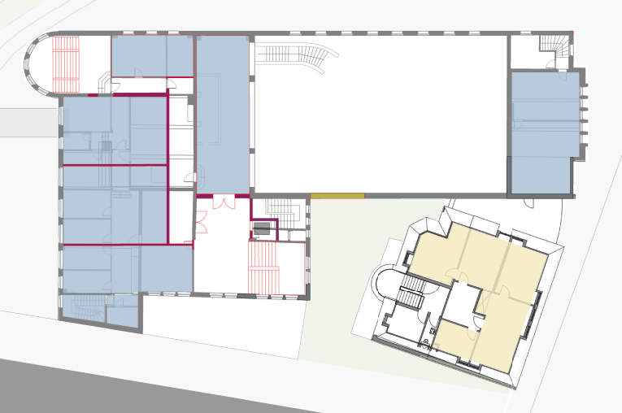
Immobilienservicebetrieb … wir bewegen !
Erweiterung GY am Waldhof – Flächenüberprüfung als Machbarkeitsstudie HdH OG 2
Treppe unter Denkmalschutz
Verwaltung
Klassen und Ganztagsbedarf
Küche / Forum / Mensa / Mehrzweckraum

Slide 9
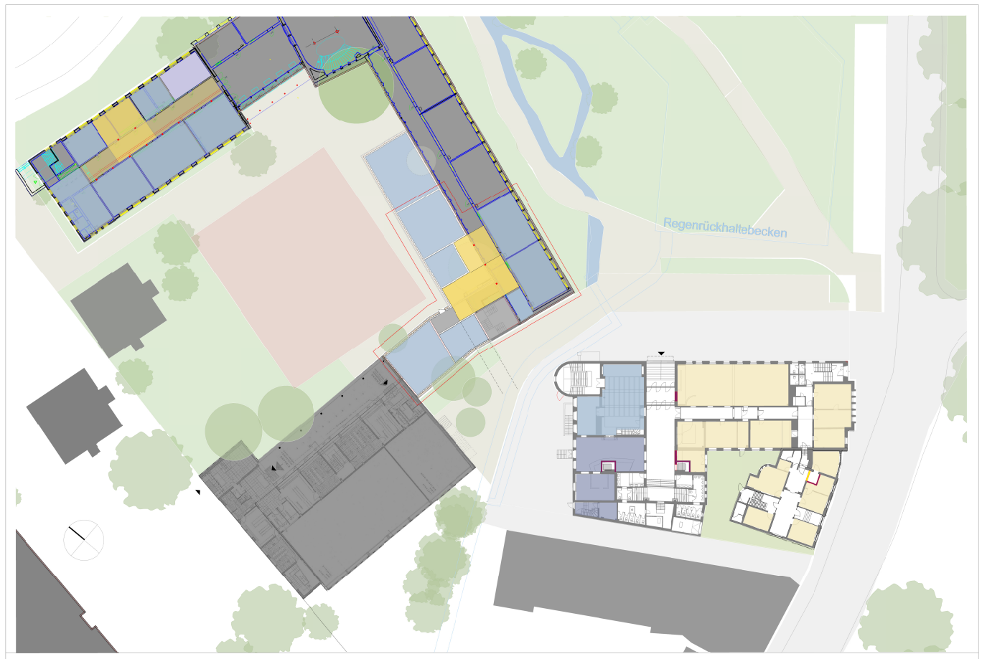
Immobilienservicebetrieb … wir bewegen !
Erweiterung GY am Waldhof – Flächenüberprüfung als Machbarkeitsstudie EG
Verwaltung
Klassen und Ganztagsbedarf
Küche / Forum / Mensa / Mehrzweckraum
Klassencluster
4 Klassenräume + Nebenräume
Klassencluster
4 Klassenräume + Nebenräume

Slide 10
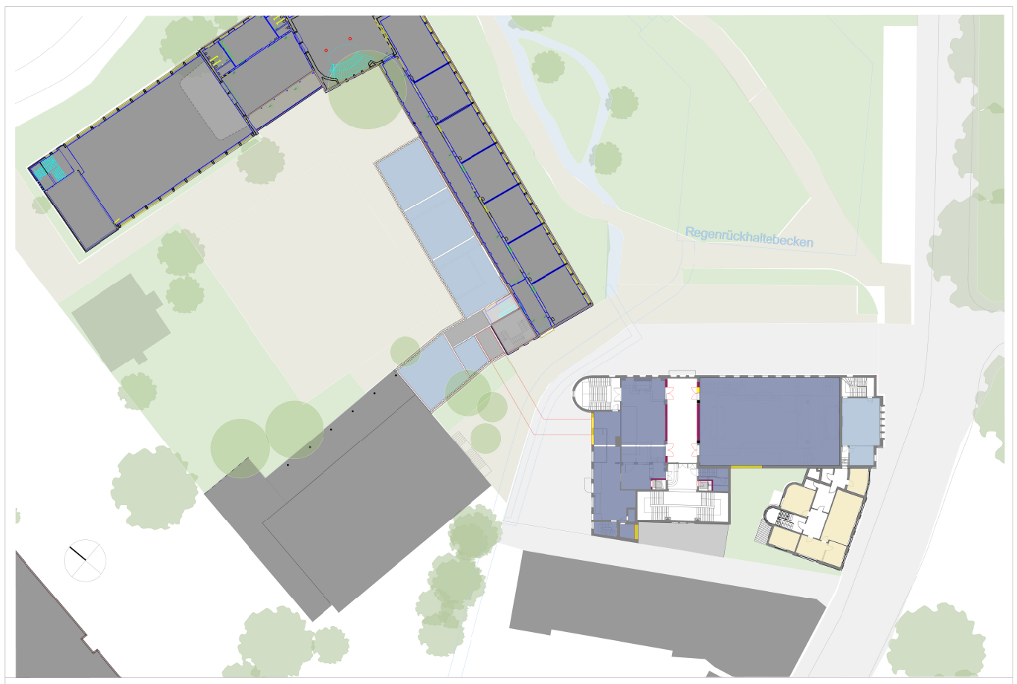
Immobilienservicebetrieb … wir bewegen !
Erweiterung GY am Waldhof – Flächenüberprüfung als Machbarkeitsstudie OG 1
Verwaltung
Klassen und Ganztagsbedarf
Küche / Forum / Mensa / Mehrzweckraum
Klassencluster

Slide 11
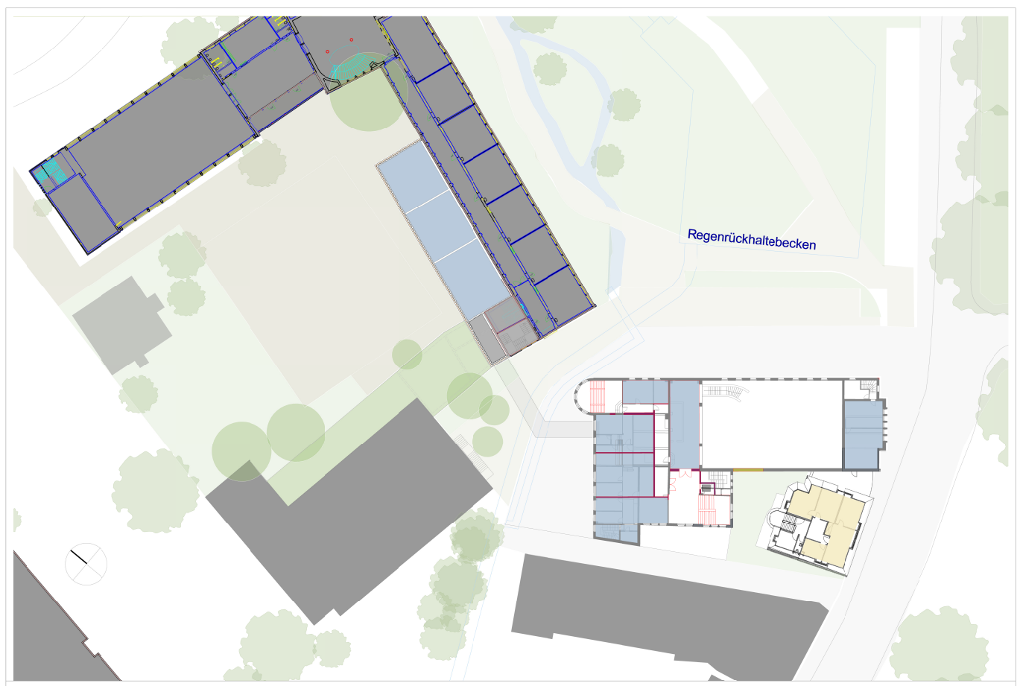
Immobilienservicebetrieb … wir bewegen !
Erweiterung GY am Waldhof – Flächenüberprüfung als Machbarkeitsstudie OG 2
Verwaltung
Klassen und Ganztagsbedarf
Küche / Forum / Mensa / Mehrzweckraum
Klassencluster

Slide 12
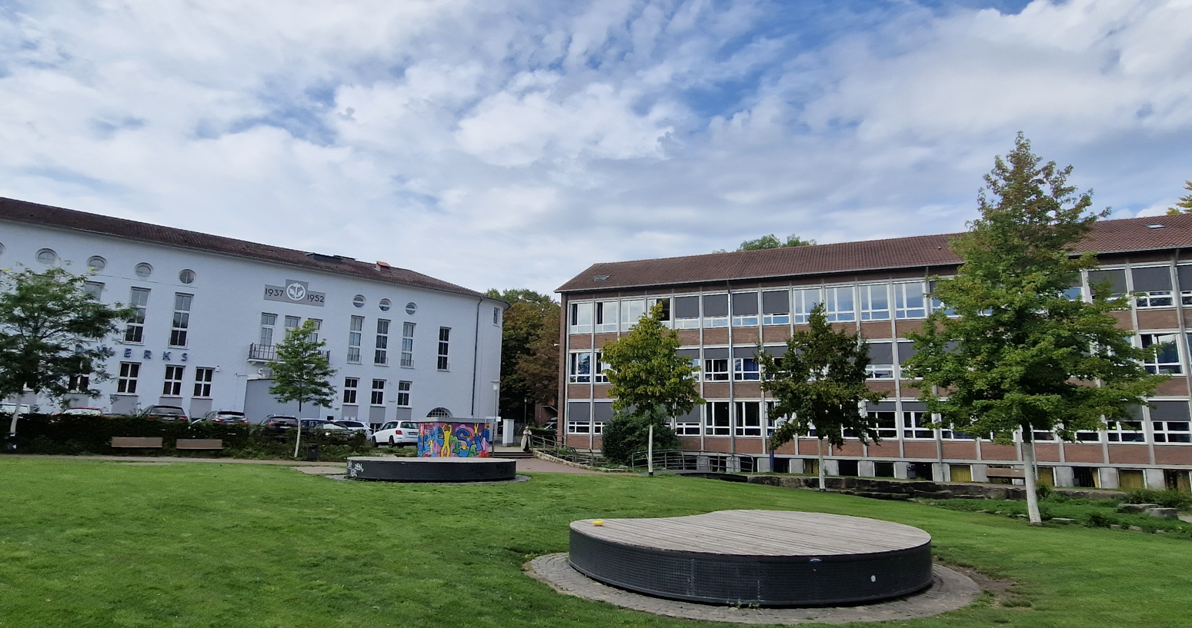
Immobilienservicebetrieb … wir bewegen !
Haus des Handwerks und Gymnasium am Waldhof
Baukultur und Bildung vereint für eine nachhaltige, verantwortungsvolle Stadt.

